Slide 1
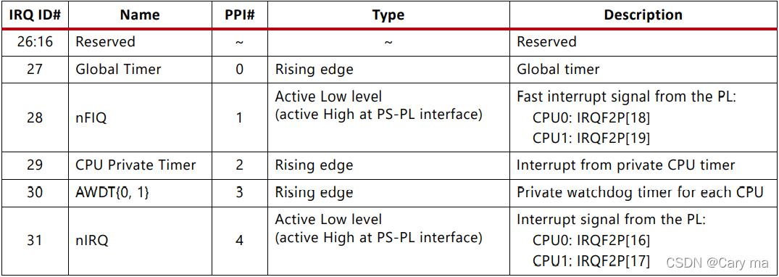
Zynq IRQ ID table

Slide 2
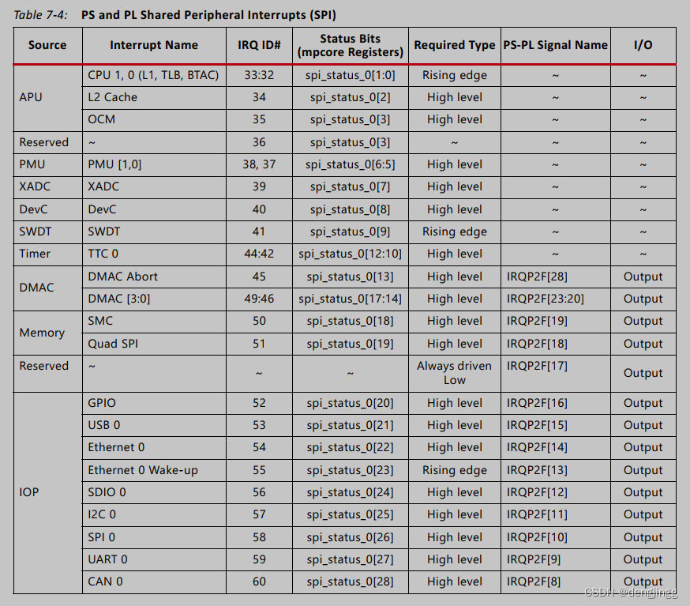
Zynq IRQ table

Slide 3
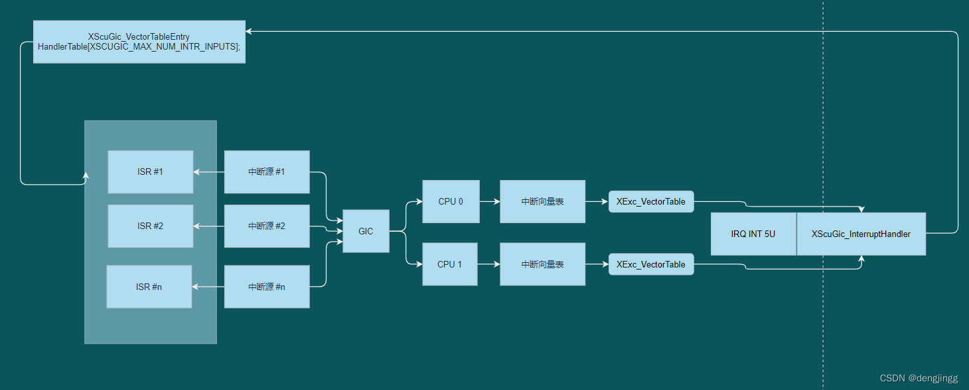
中斷流程

